Slide 1


预测2020年
天猫双11销售额
BY 张童银

Slide 2

01
背景与目标
02
数据探索
03
预测建模
04
应用与评估

Slide 3
01
背景与目标

Slide 4
背景与目标
本年度双十一活动将在3个月后正式推出，为顺利达成目标，某电商需要对过去11年的双十一销售额进行复盘与预测，并以预测值为目标GMV，并基于此进一步细化各部门KPI。

Slide 5
02
数据探索

Slide 6
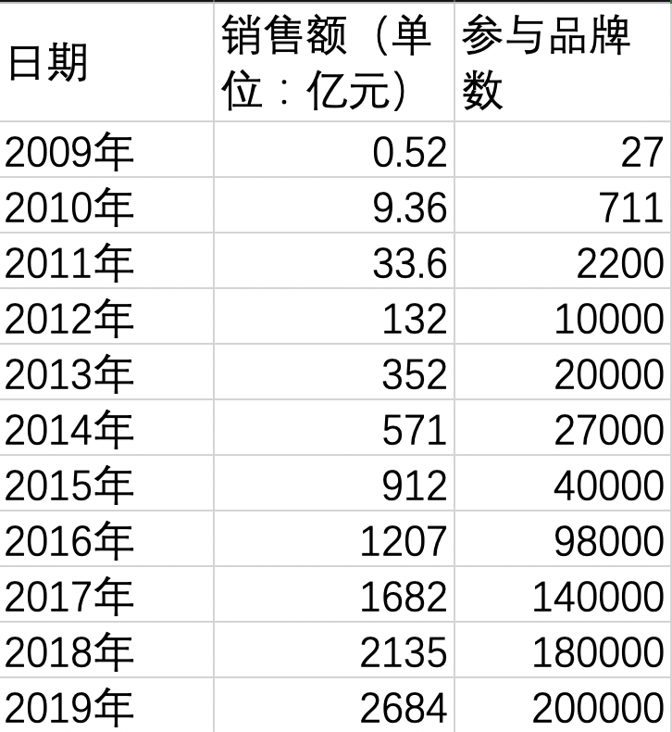
数据说明
类型：天猫双11历年销售额
范围：2009~2019
数据量：11
字段：日期、销售额（亿元）、品牌数

Slide 7
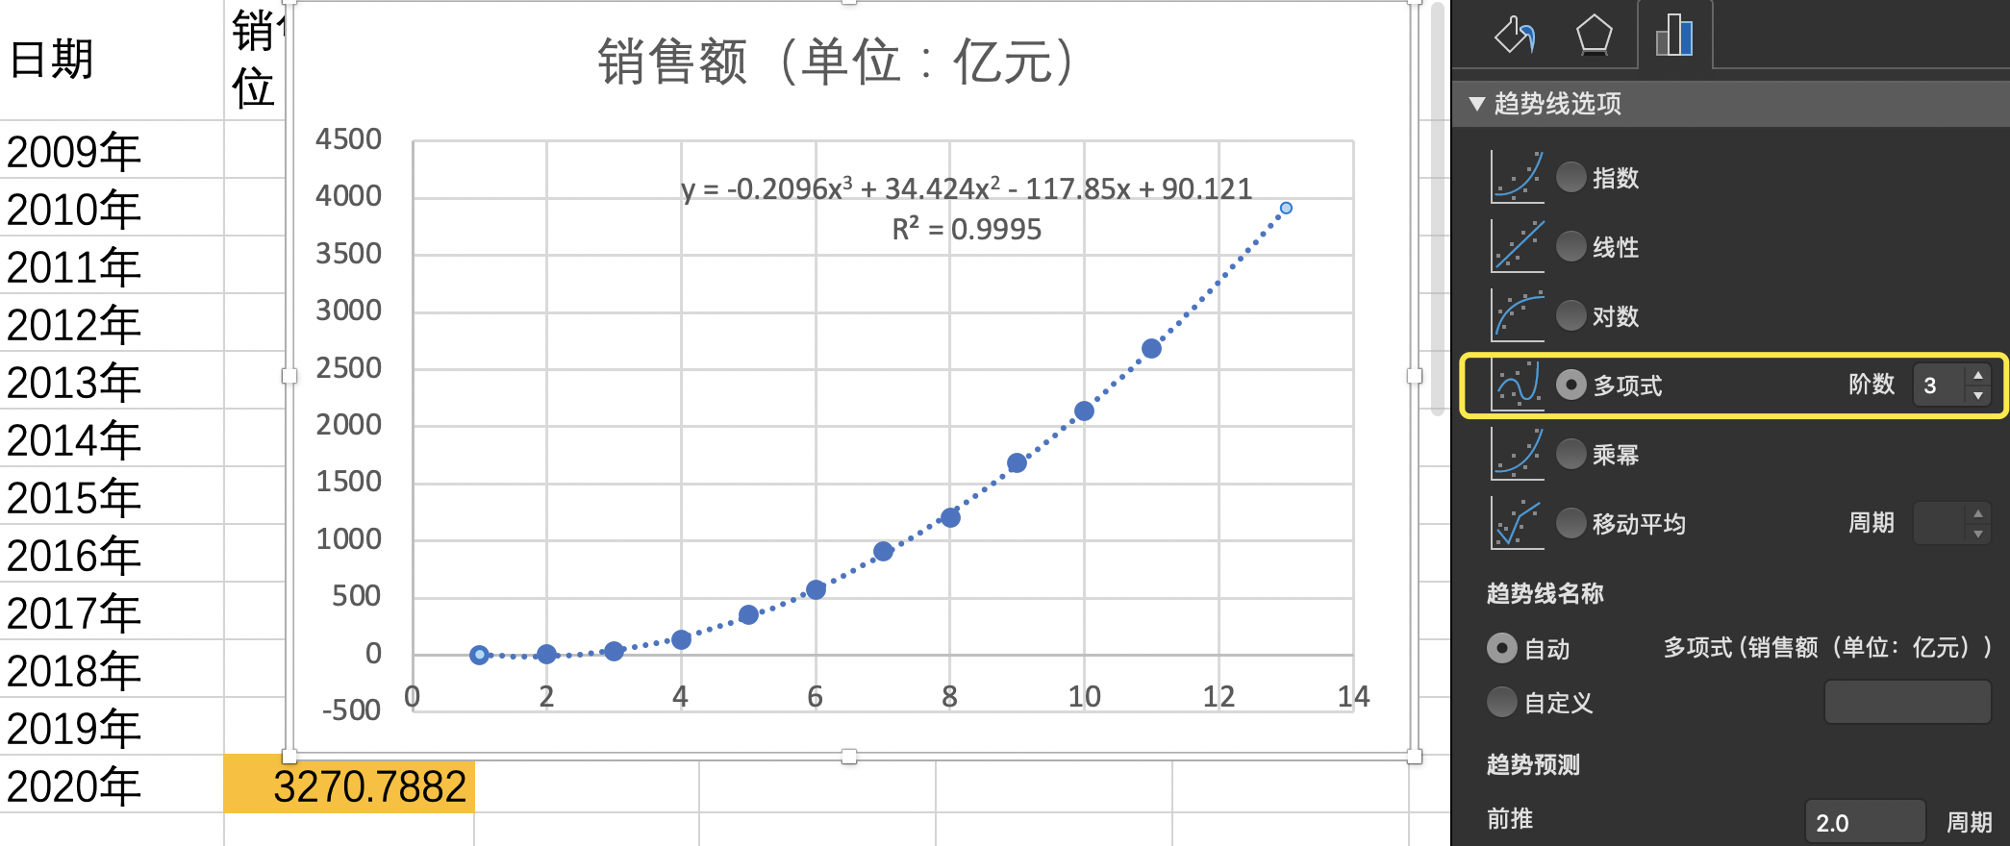
Excel趋势线分析：多项式回归
基于Excel趋势线功能的分析，其中多项式回归与数据点拟合效果最佳，R方达到了0.9995，调整阶数的过程中，并未发现明显差异。

Slide 8
03
数据建模

Slide 9
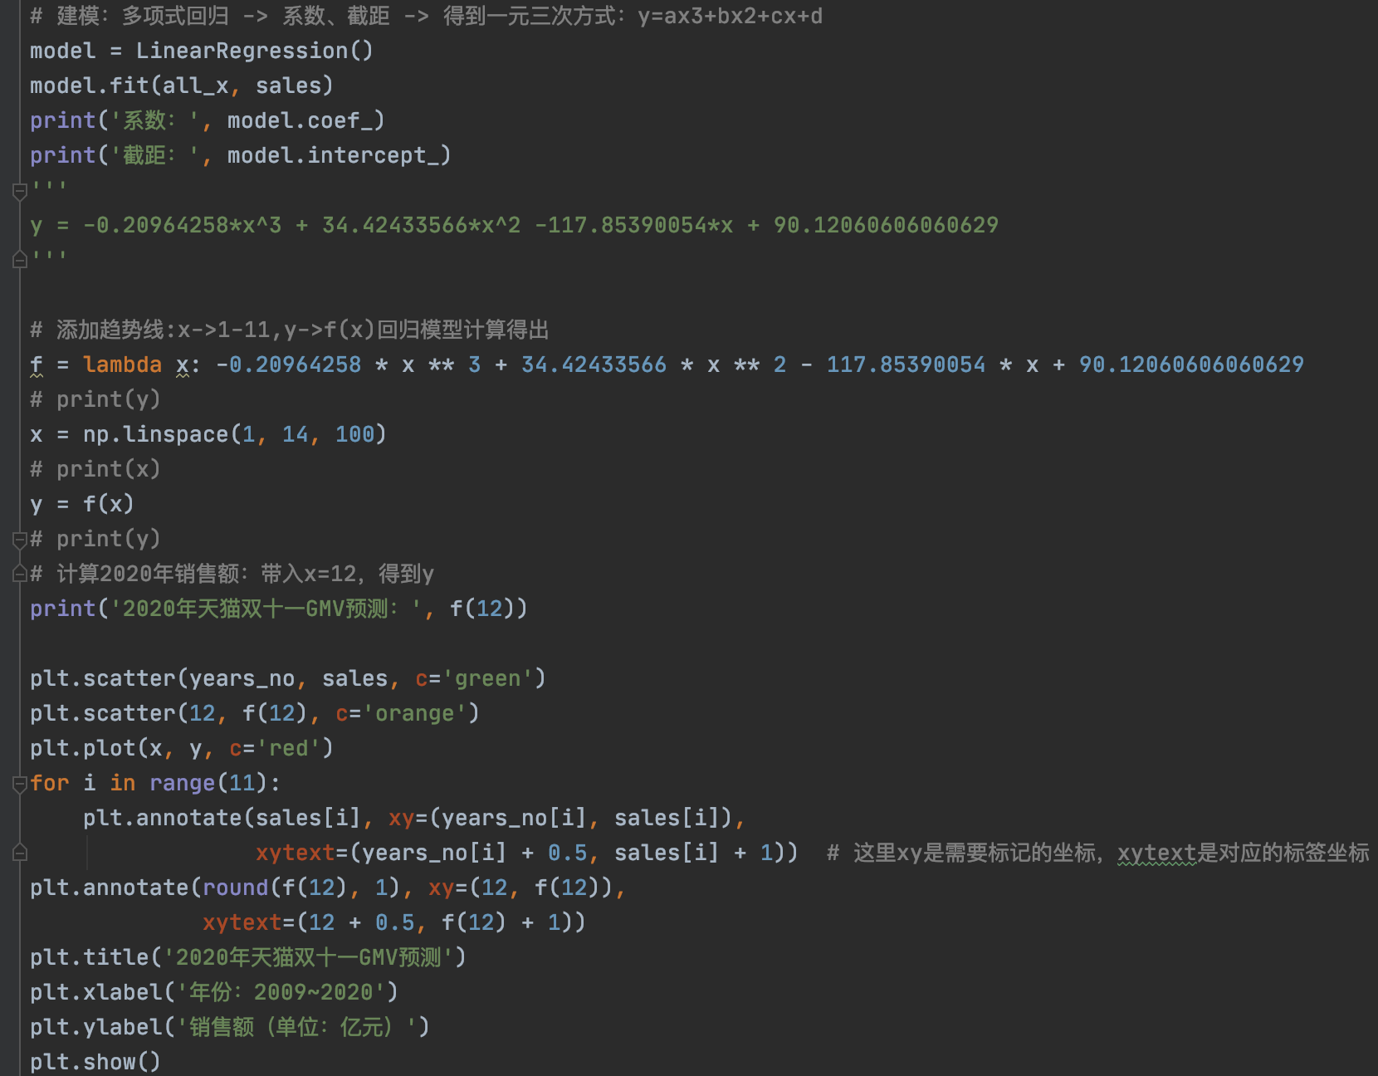
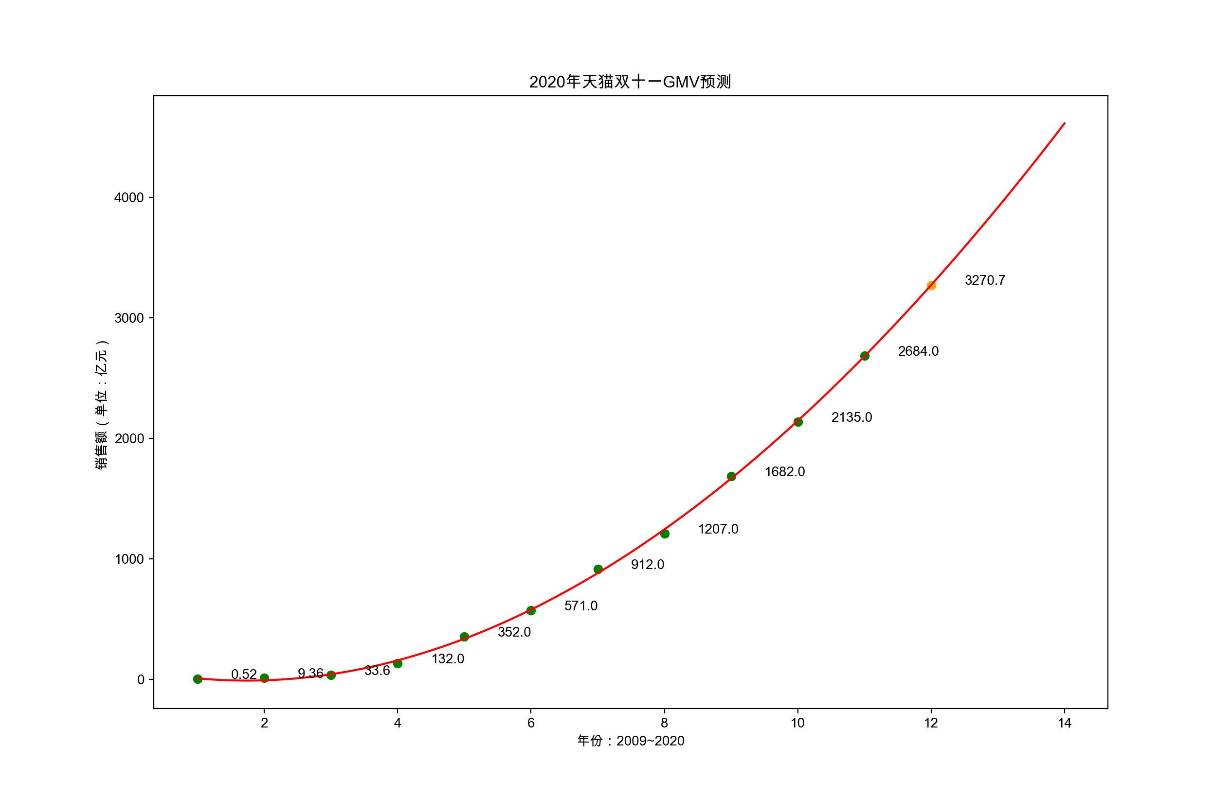
多项式回归：数据预处理
通过观察过往数据点的趋势形态，选择多项式回归模型进行拟合，并完成数据准备。

Slide 10
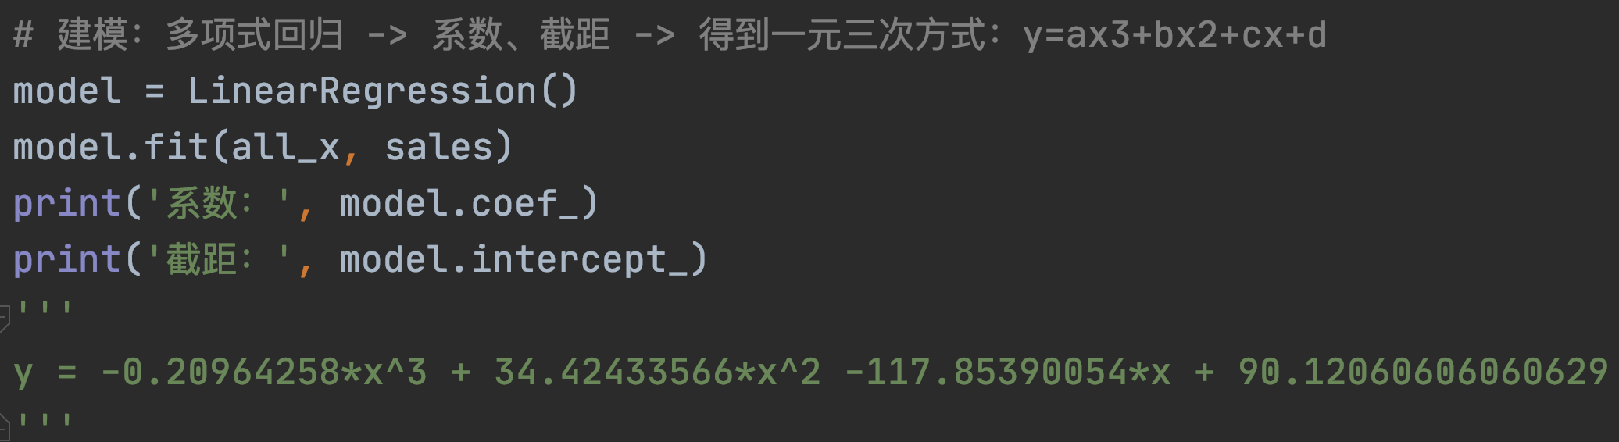
多项式回归：训练数据集
调用线性回归模型，训练数据集，并解得一元三次方程：
y = -0.21*x^3 + 34.42x^2 + -117.85*x + 90.12

Slide 11
多项式回归：绘制趋势线
基于一元三次方程，解得历年销售额预测值并绘制趋势线，可知预测效果较为贴合。

Slide 12
04
应用与评估

Slide 13
模型应用与评估
当x取值为12，即2020年时，y值为3270，即2020年天猫双十一销售额预测值为：3270 亿元。
实际误差需进一步观测，以验证预测模型的效果优劣。

